Slide 1
Aula02
ARQUITETURAS E PLATAFORMAS ORIENTADAS A DADOS
Fabio Lopes
megaflopes@gmail.com
V2019

Slide 2
Agenda
5 V´s
Arquiteturas
Taxonomia
Produtos
Hadoop
Armazenamento
Data Lakes

Slide 3
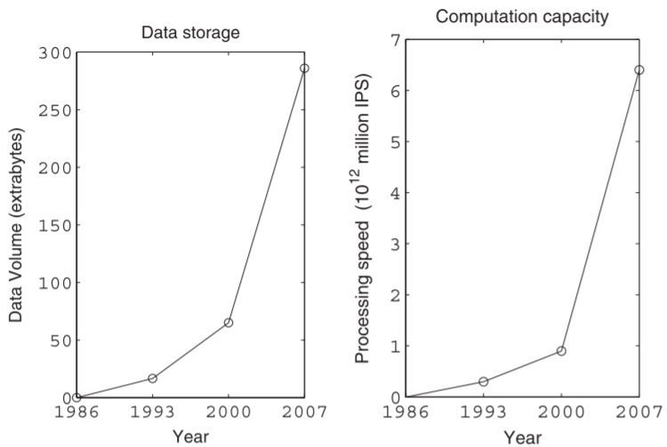
Data Deluge
Chen, Zhang (2014)

Slide 4
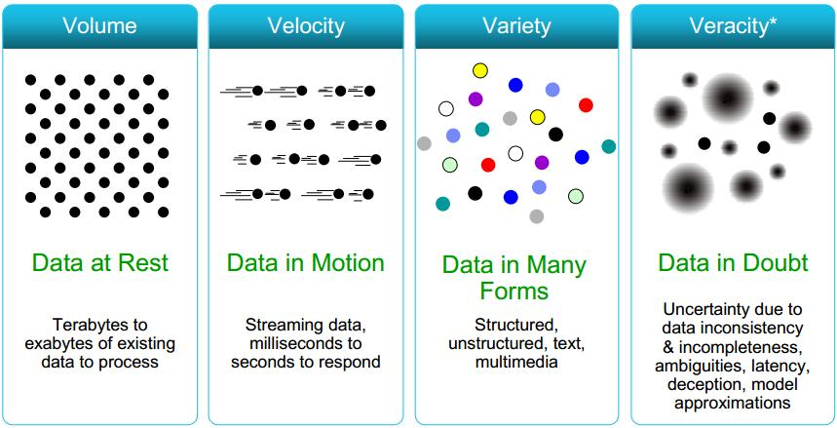
Os 5 V’s
Valor

Slide 5
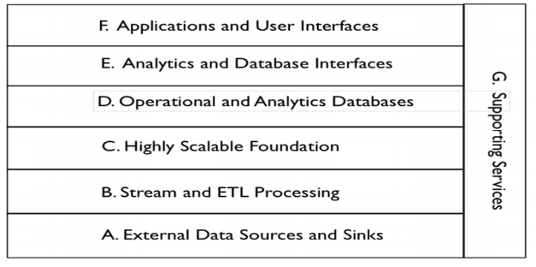
Big Data Architecture – High Level
NIST_SP1500-5

Slide 6
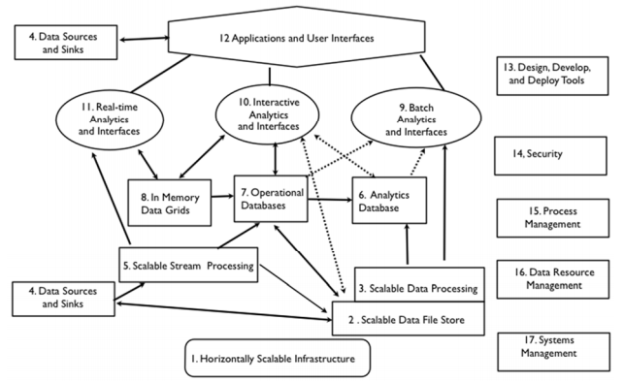
Big Data Architecture – Lower Level
NIST_SP1500-5

Slide 7
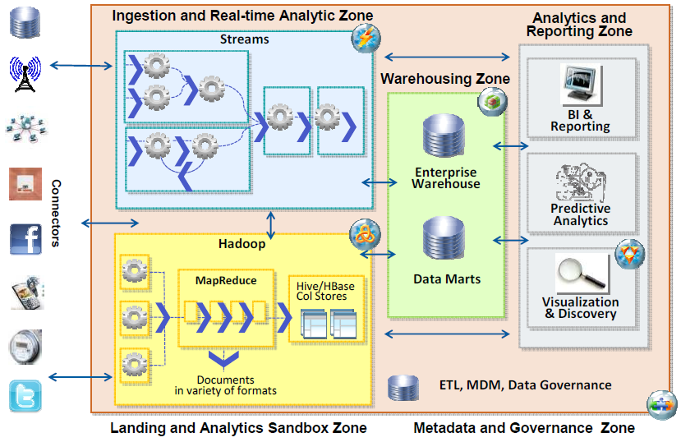
Arquitetura de Big-Data

Slide 8
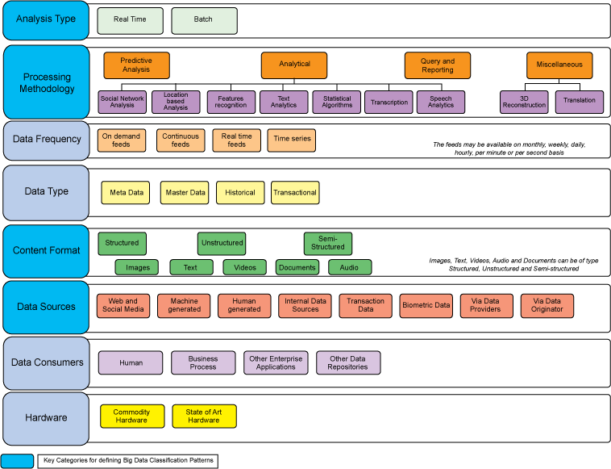
Big Data Architecture – Lower Level
https://developer.ibm.com/articles/bd-archpatterns1/

Slide 9
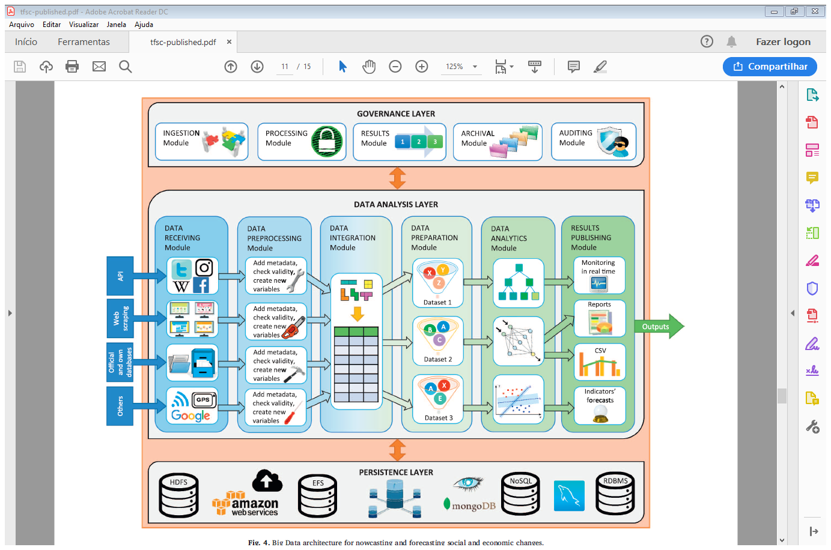
Arquitetura de Big-Data
Blazquez; Domenech (2017)

Slide 10
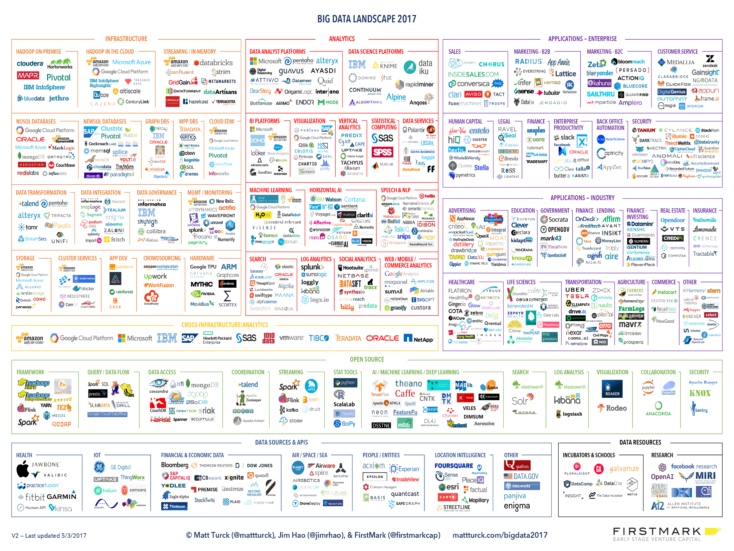
Big Data Architecture – Lower Level

Slide 11
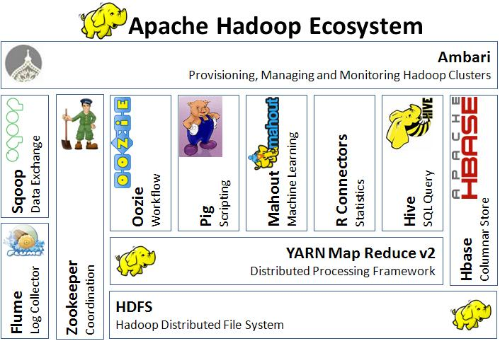
Hadoop Ecosystem

Slide 12
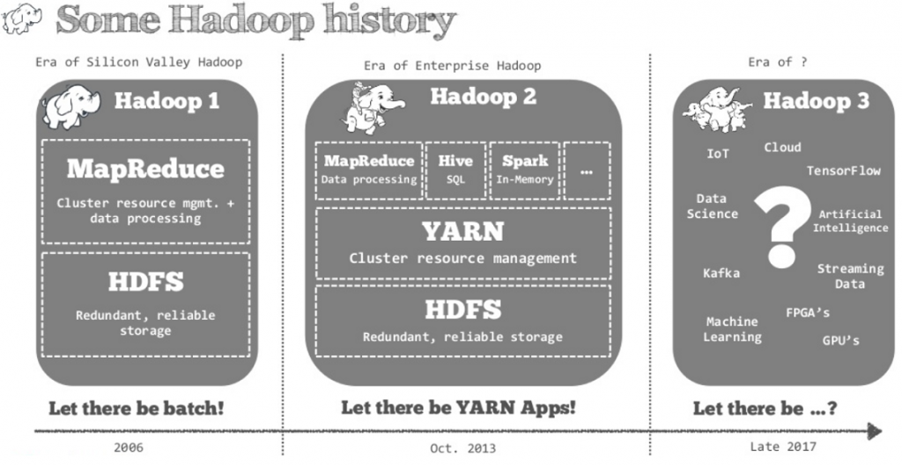
Hadoop Ecosystem
https://hadoop.apache.org/docs/r3.0.0/index.html

Slide 13


Hadoop vs Spark
o Hadoop é "um framework para desenvolvimento de aplicações distribuídas", com alta escalabilidade, confiabilidade e tolerância a falhas, subdivido em três projetos: Hadoop Commons, Hadoop Distribuited File System e Hadoop MapReduce.
O Spark é um framework para processamento de Big Data construído com foco em velocidade, facilidade de uso e análises sofisticadas. Oferece APIs de alto nível em Java, Scala e Python, bem como um conjunto de bibliotecas que o tornam capaz de trabalhar de forma integrada, em uma mesma aplicação, com SQL, streaming e análises complexas.

Slide 14
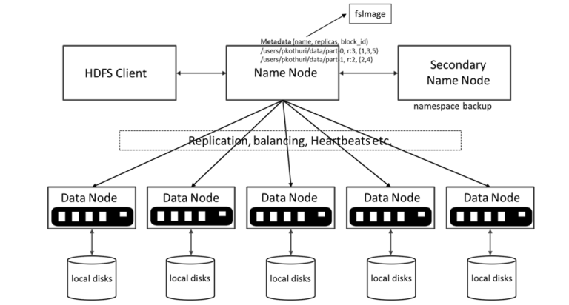
Usando o HDFS

Slide 15
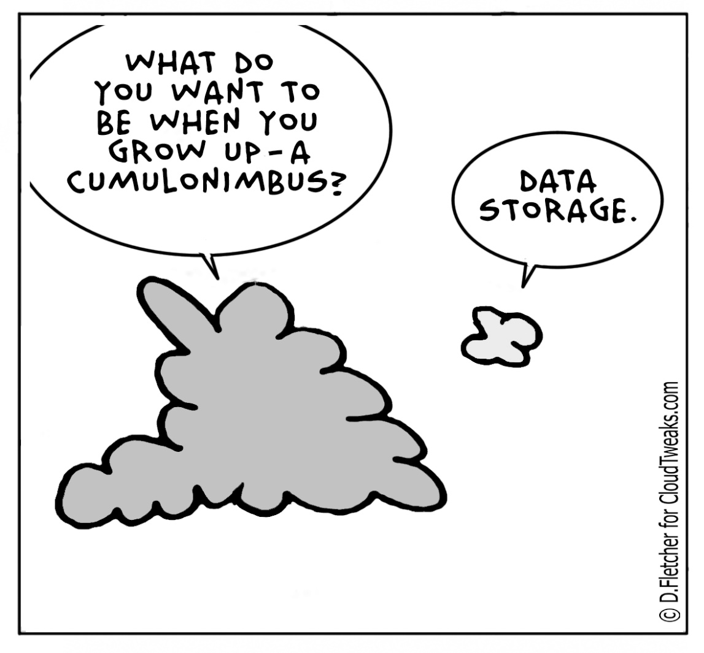
Usando o Armazenamento

Slide 16
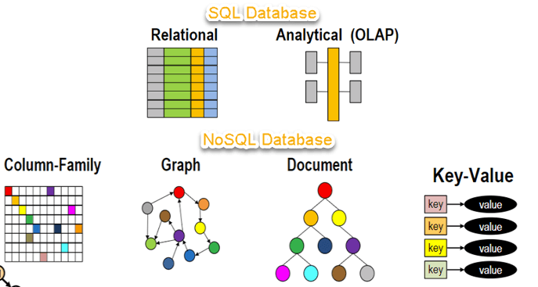
Usando o Armazenamento
http://nosql-database.org/

Slide 17
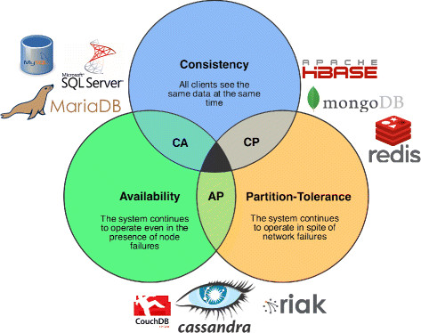
Teorema CAP

Slide 18
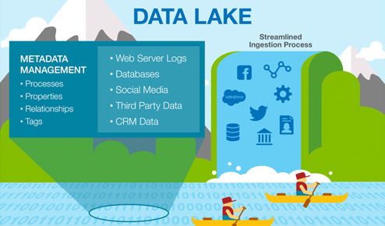
Lagos de dados?

Slide 19
Case F1 (1/2)
A final do Grande Prêmio de Cingapura em 2017 viu enormes quantidades de dados em tempo real transmitidos para escuderias em todo o mundo.
Durante a corrida de 90 minutos, havia “10 terrabytes de dados flutuando pelo sistema, o que o torna o maior projeto científico do planeta durante esse período, eclipsando até o projeto do genoma humano”, Ian Rhodes, CEO da McLaren Applied Tecnologias, disse antes da corrida.
Os dados provenientes dos carros que correm pelo centro da cidade passam por unidades de controle de motores que a empresa de Rhodes fornece a todas as equipes. Essas unidades basicamente acabam se tornando o hub de dados, explicou.
Os dados das unidades de controle são enviados em tempo real para as escuderias e bases internacionais, onde os departamentos de controle de missão utilizam as informações para ajudar as equipes de corrida a melhorar o desempenho e a estratégia, disse Rhodes.

Slide 20
Case F1 (2/2)
Por exemplo, o controle da missão pode descobrir o que está acontecendo em outros carros, quando os motoristas devem trocar os pneus e quando a potência do motor deve ser aumentada ou reduzida, disse Rhodes.
"Cada unidade de controle de missão provavelmente executará 300.000 simulações - ao vivo - durante a corrida para aconselhar constantemente sua equipe sobre o que fazer a seguir", disse ele no sábado.
Essencial para a construção dos veículos mais rápidos do mundo, a tecnologia da Fórmula 1 tem sido procurada por várias indústrias globais e é monitorada de perto por fãs de corrida que participam do evento anual de Cingapura, que foi o primeiro circuito de rua da Ásia.
Além do experimento de dados, que visa aumentar a capacidade humana de tomar melhores decisões, os projetos aerodinâmicos e a relação entre a eficiência do software e os sistemas de refrigeração de um carro são alguns dos outros avanços tecnológicos da F1, disse Rhodes.

Slide 21
Case Be My Eyes
https://www.bemyeyes.com/
O Be My Eyes é um aplicativo gratuito que conecta pessoas cegas e com baixa visão a voluntários com visão e representantes da empresa para obter assistência visual por meio de uma vídeo chamada ao vivo.
Como funciona:
Como pessoa cega ou com baixa visão, sempre que precisar de assistência visual, nossos voluntários terão prazer em ajudar. Através da chamada de vídeo ao vivo, você e um voluntário podem se comunicar diretamente e resolver um problema. O voluntário ajudará a orientar em que direção apontar sua câmera.
Como voluntário localizado, você pode ajudar instalando o aplicativo Be My Eyes. Um usuário cego ou com visão subnormal pode precisar de ajuda com qualquer coisa, como verificar datas de validade, distinguir cores, ler instruções ou navegar por novos arredores.

Slide 22
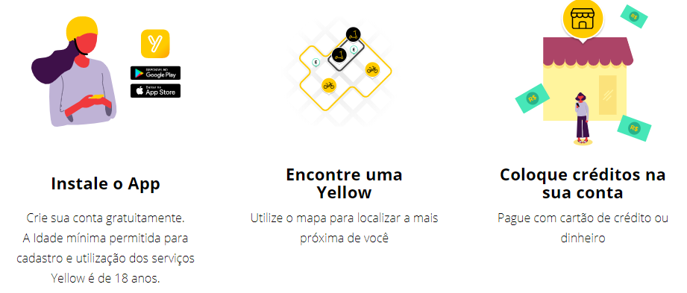
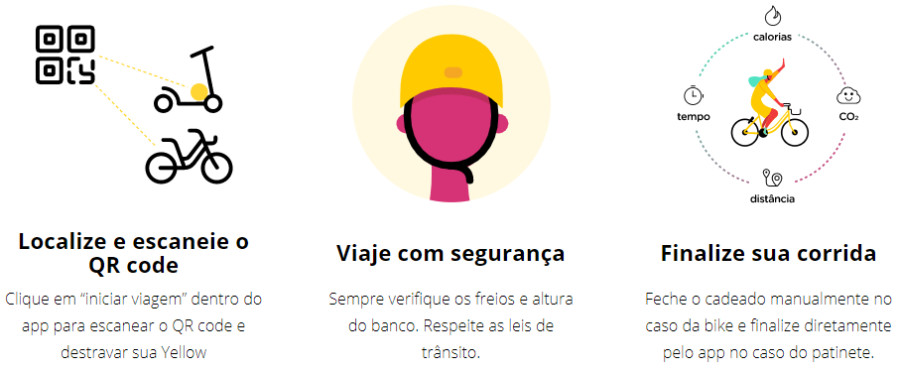
Case Yellow

Slide 23
Atividade
Com base no case apresentado, proponha uma arquitetura de Big Data para de atender as questões apresentadas.

Slide 24
© 2019 – Linked Education

